Slide 1
«Весна»
Слова С. Агранович Муз Е. Доги.
1. Весна тиха была с начала
И слышно не было , когда,
В окошко каплей постучала весенняя вода,
Но, как цыплёнок , разбивая
Непрочную скорлупку льда,
Забила крыльями живая, весенняя вода.
Припев:
Кап ляляля, кап ляляля ляляляляляляляля (2р)
2. И вот глядит ,под небом синим
Невиданный разлив речной
По пояс клёнам и осинам,
Ну , а калине с головой!
Не думай , что мечта слабее
Что ей размаха не дано,
Когда смущаясь и робея
Она стучит в окно.

Slide 2
Песня о Дзержинске
1. Город красивый, город зелёный
Здесь мы с тобой и живём и растём
В дымке осенней, в жару и холод
Ты так прекрасен мой город родной.(2р).
2. Много заводов, разных и важных
Мамы и папы работают тут
И нас не даром по всей России
Городом химиков славным зовут.(2р).

Slide 3
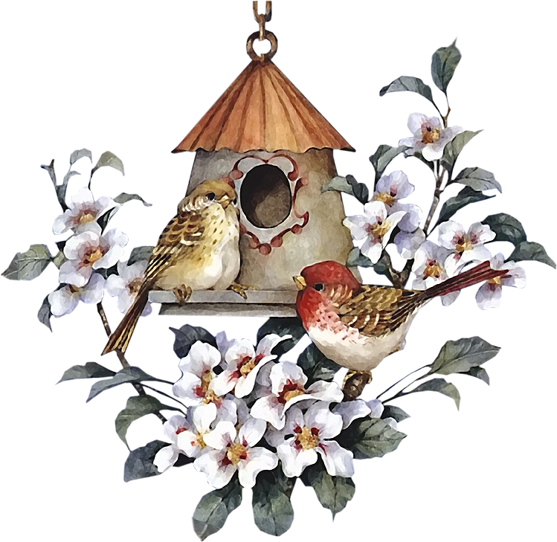
Музыкальная игра
«Займи домик»
Дети делятся на группы, одна группа детей встают парами и строят «домиками» (встают парами друг к другу лицом, руки подняты вверх и соединяют ладошки).
Другая группа детей превращаются в птичек, поют песню «Летите птицы»:
«Летите весёлый птицы, скорей занимайте дома!
Готовы скворечники можно селиться ,готовы дома терема»
По окончании песни дети – птицы передвигаются в хаотичном направлении , по сигналу взрослого
«НАЙДИ СВОЙ ДОМИК» дети - птички занимают домики.
Затем дети меняются ролями.

